Slide 1
PORTFOLIO
권성준
sungjun7421@gmail.com

Slide 2
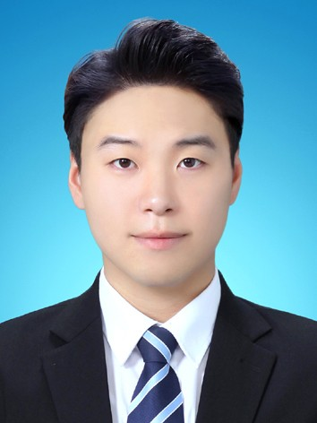
1. 자기 소개
▣ Profile
▣ Stack
▣ Career
frontEnd
▣ HTML, CSS, Jquery
backend
▣ Java, Spring boot
Python, Django
Javascript / Typescript
Nodejs
▣ Mysql, hibernate,
Mybatis, Querydsl
Aws EC2, RDS, Route53
Google analytics, Firebase
인턴
▣ Wixnet 2016.01 ~ 2016.03
인턴
▣ Vlending 2017.05 ~ 2018.01
프리랜서
▣ 창원대학교 체육학과
2019.01 ~ 2019.10
권 성 준 (Seongjun Kwon)
- 1993.08.08 (28)
- 경상남도 창원시
- 창원대학교 컴퓨터 공학과

Slide 3
Project
1. WixNet [ VAN 사이트 퍼블리싱 작업]
▣ 프로젝트 설명
□ NHN한국사이버결제(=KCP)의 VAN서비스 사이트 디자인 및 기능 개편
▣ 담당 업무
□ 웹 퍼블리싱 및 스크립트 수정 및 개발
▣ 사용 기술
□ HTML, CSS, JavaScript, SVN

Slide 4
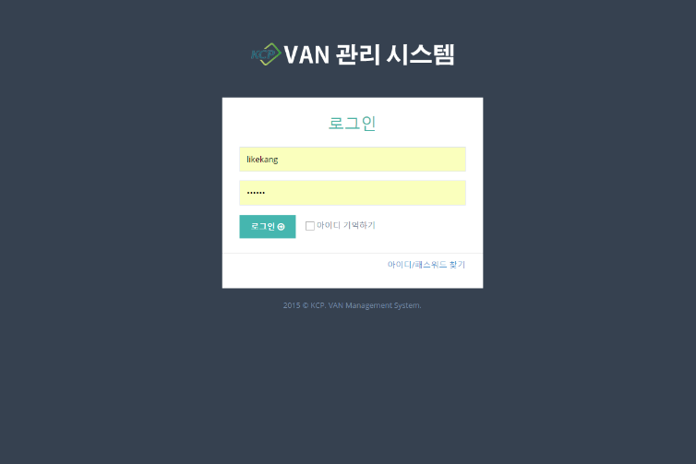
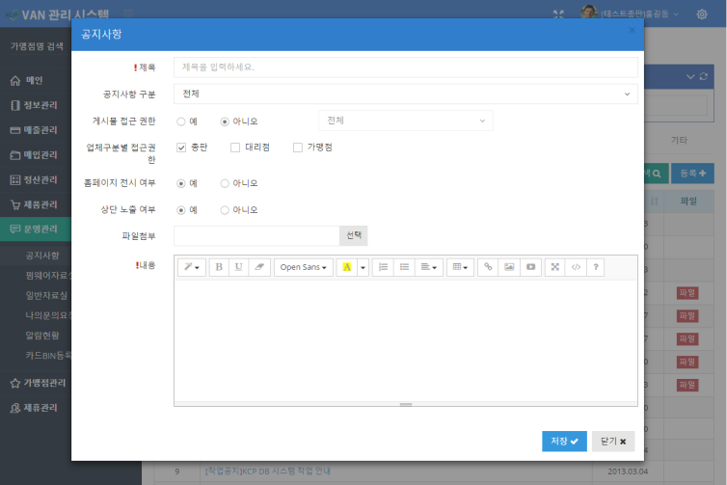
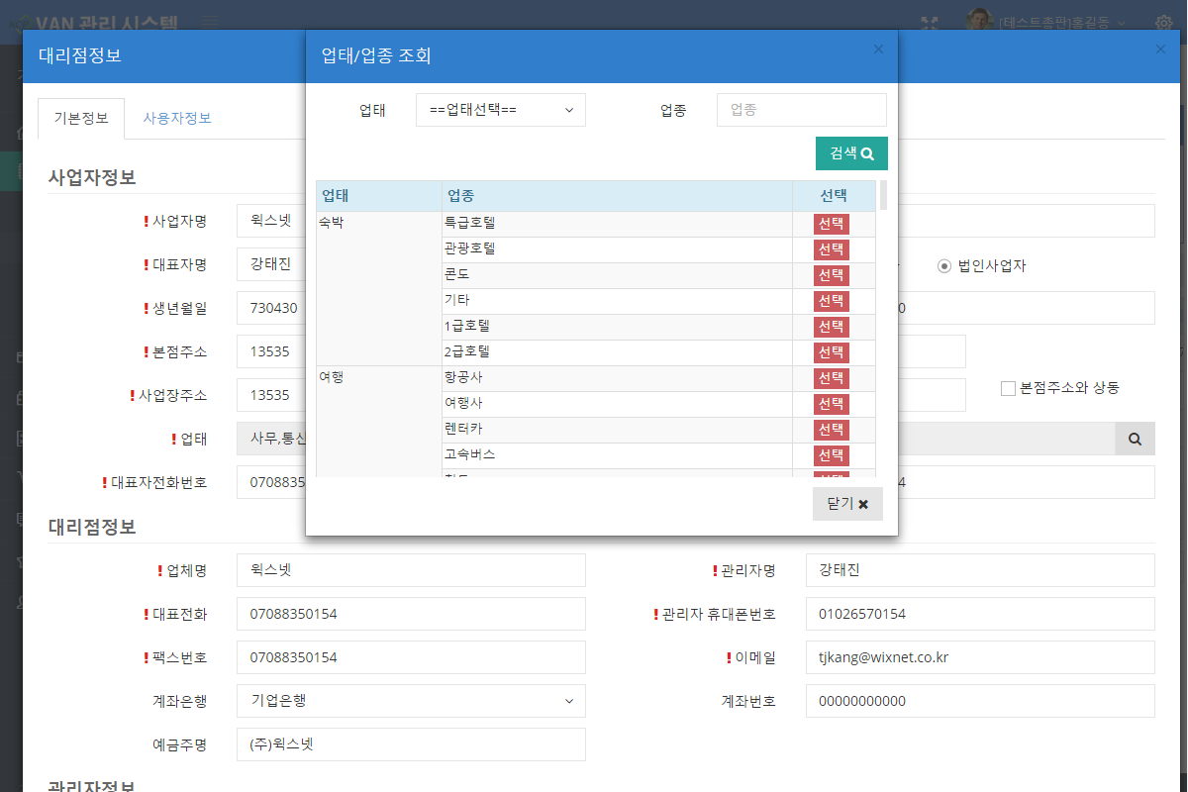
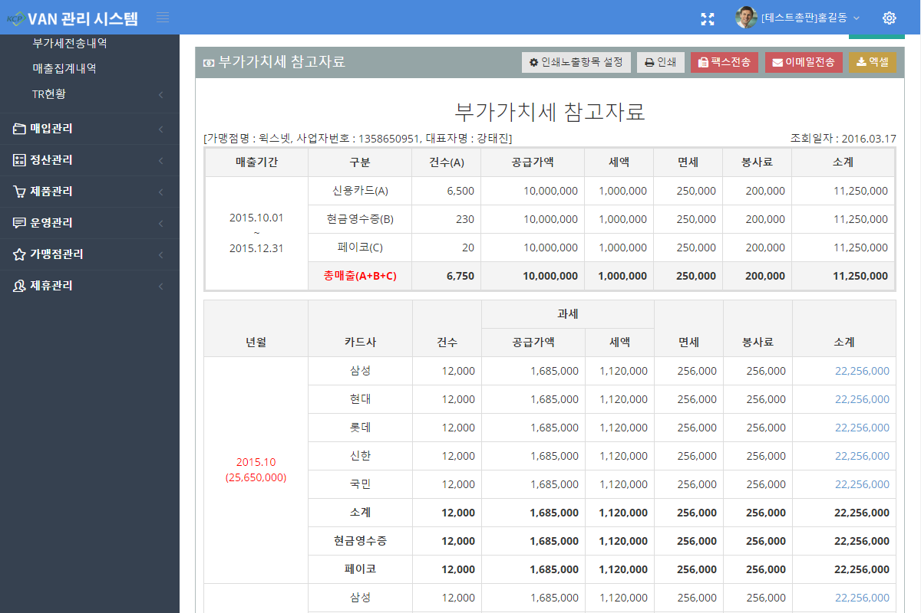
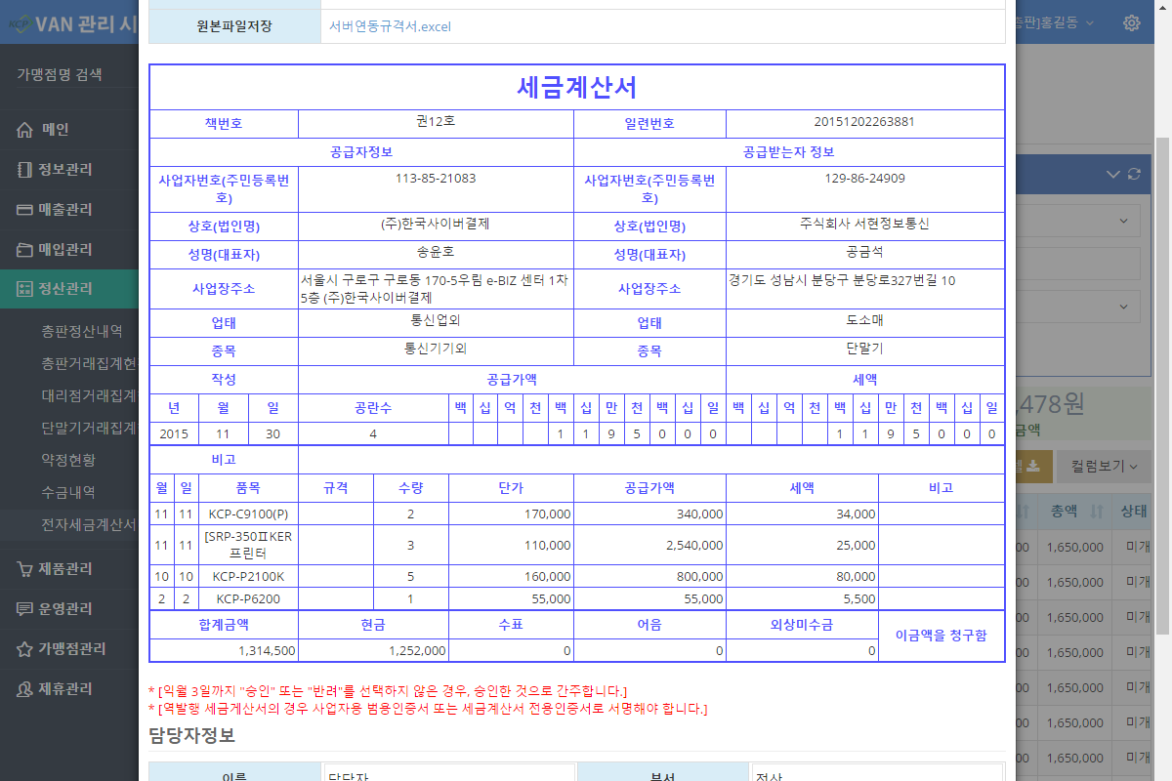
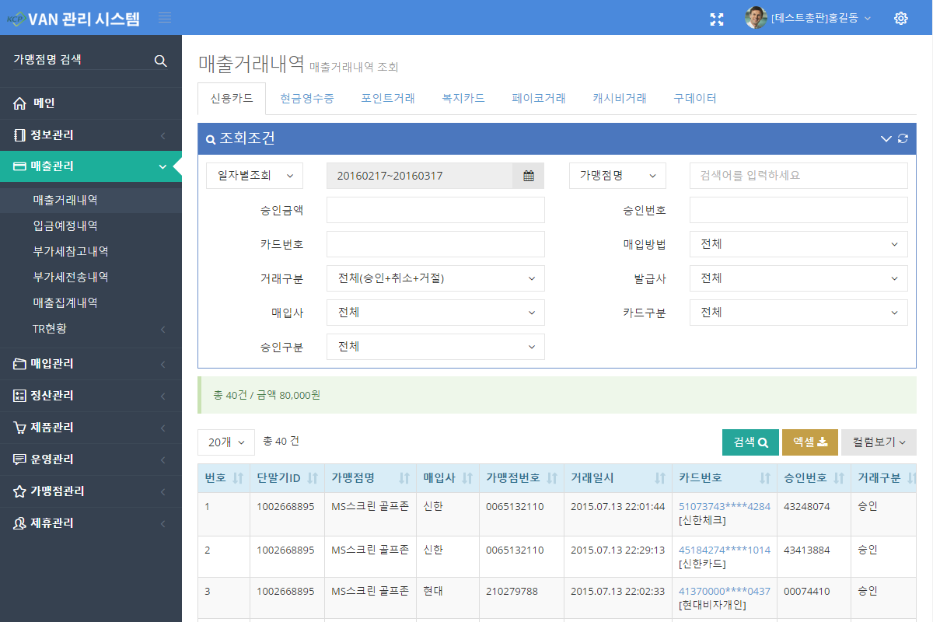
Project
1. WixNet [ VAN 사이트 퍼블리싱 작업]

Slide 5
Project
2. Vlending [ 컨텐츠 관리 사이트 ]
▣ 프로젝트 설명
□ 뮤직비디오 및 국내 가수들의 방송 프로그램 영상 등을 배포하기 위해 컨텐츠 정보와 가수, 곡, 앨범 정보 등을 관리하는 사이트
▣ 담당 업무
□ 프론트엔드구현 및 백엔드 보조
- front : 곡 정보 관리, 앨범 정보 관리, 가수 정보 관리, 영상 입수 관리, 회원 정보 관리, 프로그램 정보 관리, 추천 정보 관리 등을 개발
image crop, table sort, table drag, datepicker 등의 플러그인을 사용하여 필요 기능을 구현
- back : Spring boot <-> S3 연결 및 수정 작업, Excel 업로드 작업, Spring MVC 보조 개발
▣ 사용 기술
□ spring boot, java, jquery, html, css, mysql, aws ec2, aws route53, aws rds, aws s3

Slide 6
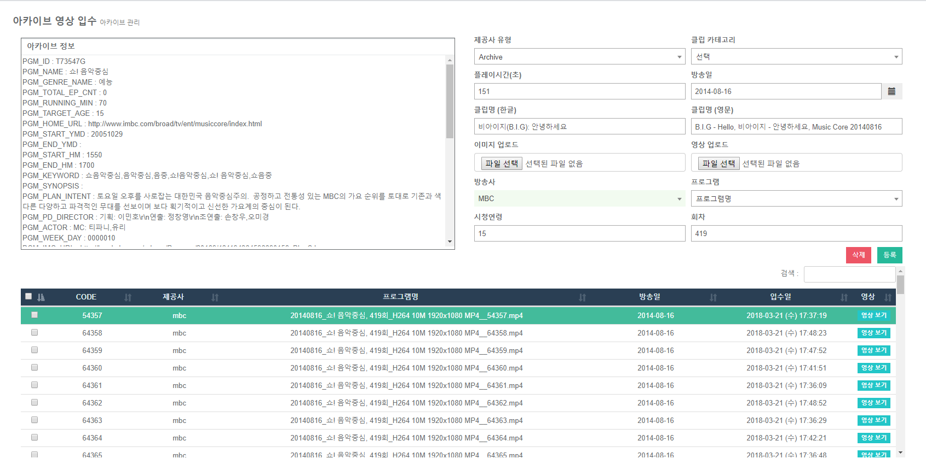
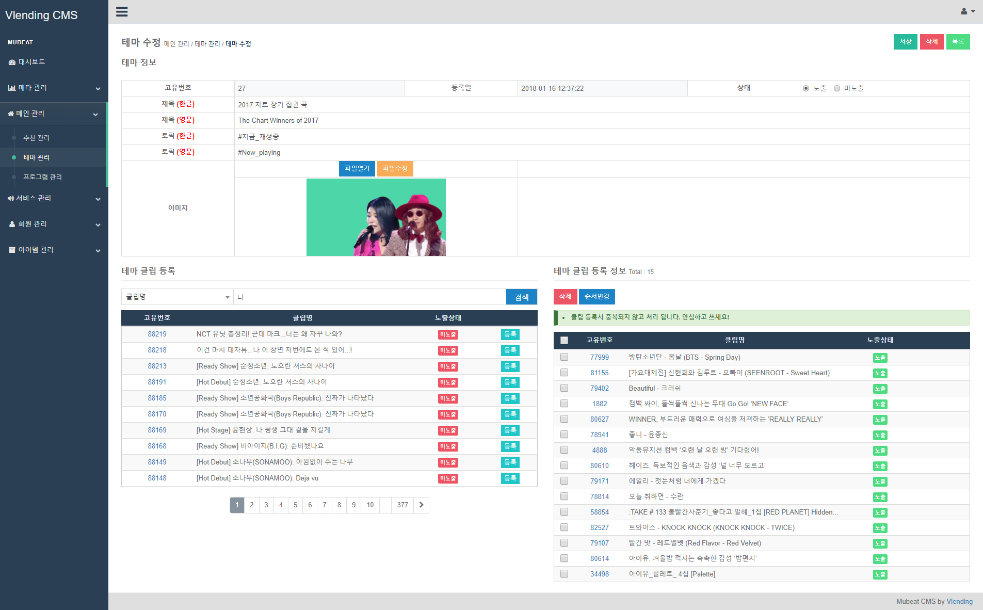
Project
2. Vlending [ 컨텐츠 관리 사이트 ]

Slide 7
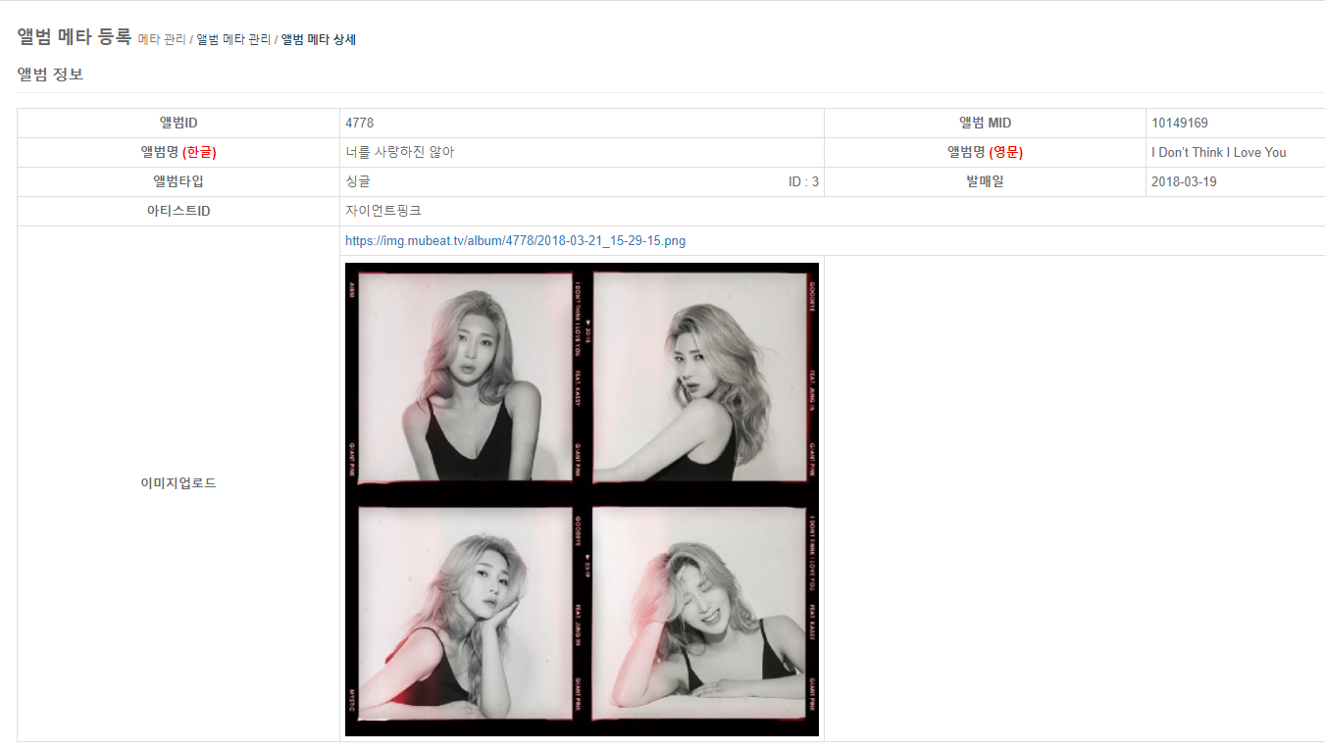
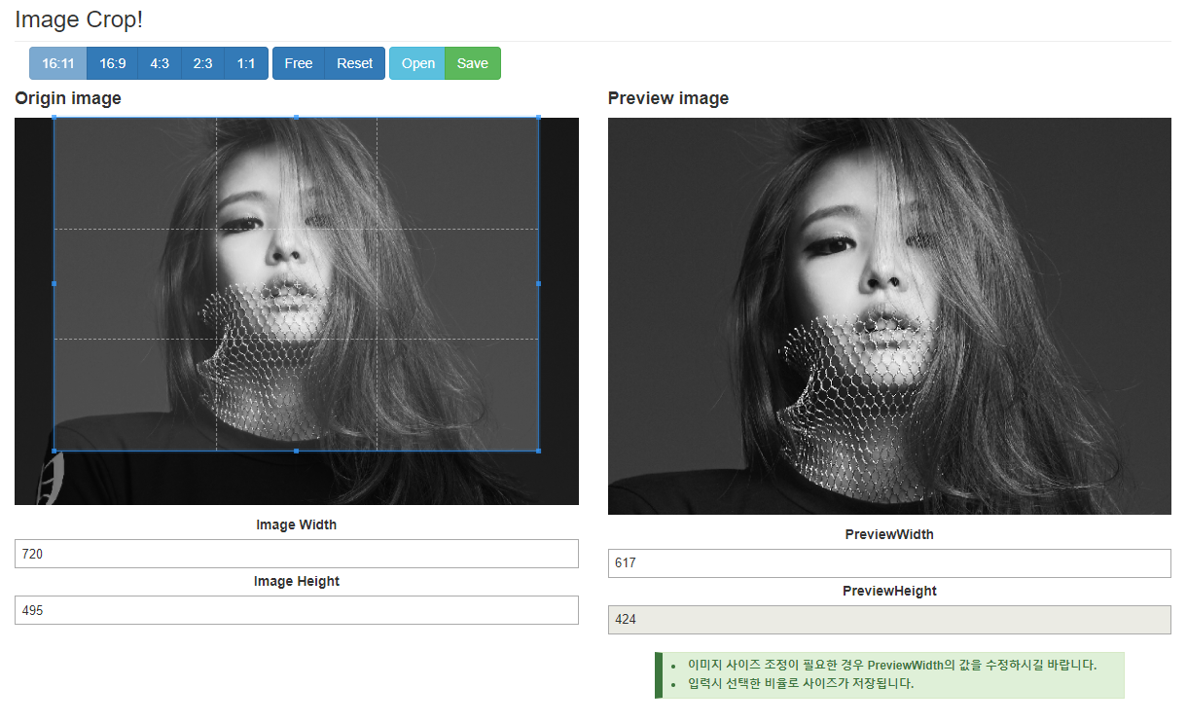
Project
2. Vlending [ 컨텐츠 관리 사이트 ]

Slide 8
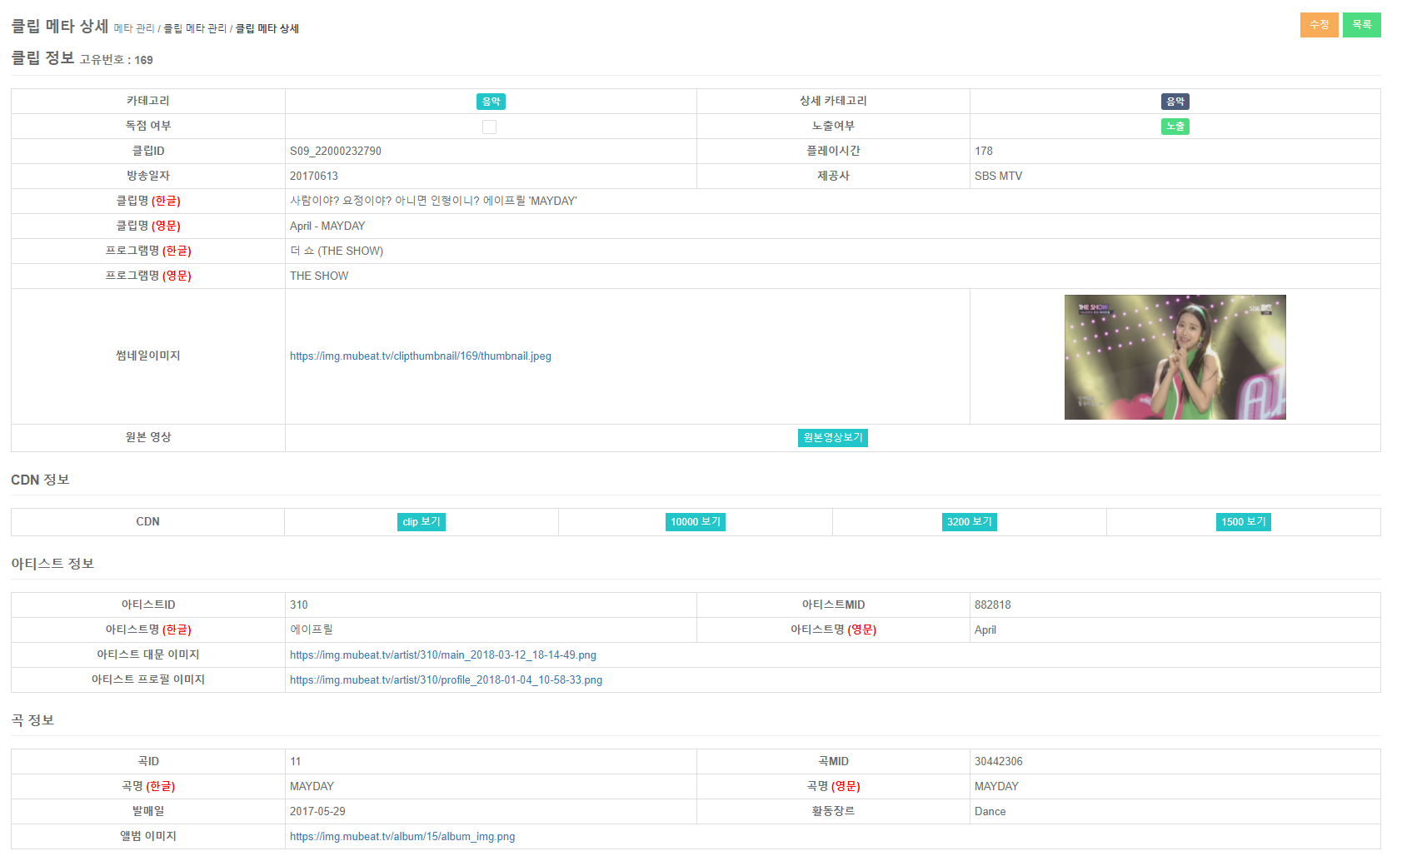
Project
2. Vlending [ 컨텐츠 관리 사이트 ]

Slide 9
Project
3. Vlending [ 정산 관리 사이트 ]
▣ 프로젝트 설명
□ 회사 내 음반 사업에 대한 저작권료 음반에 대한 전반적 금액들을 정산한 데이터를 월별로 보여주는 사이트
▣ 담당 업무
□ 프론트엔드구현 및 백엔드 보조
- front : 로그인, 공급사, 권리사, 회사내 월별 정산 내역 페이지 개발
- back : ORM, Nativequery 작성 및 EC2 , virtualEnv를 통한 배포
▣ 사용 기술
□ html, css, jquery, django, python, git, aws ec2, mysql, route53

Slide 10
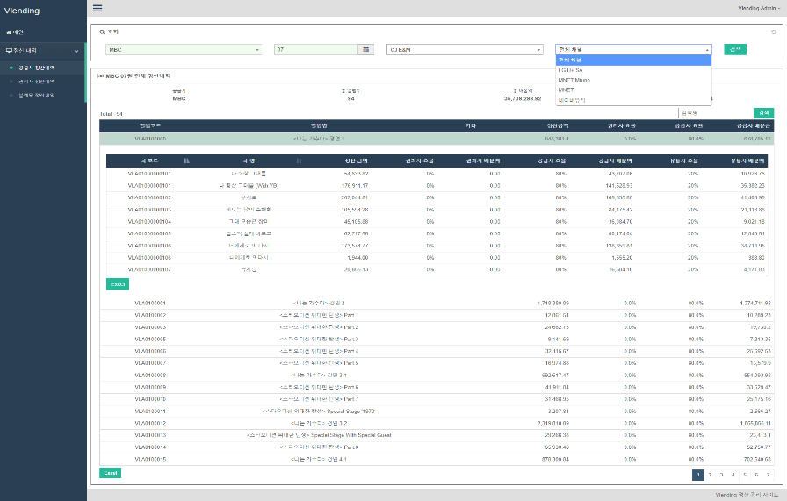
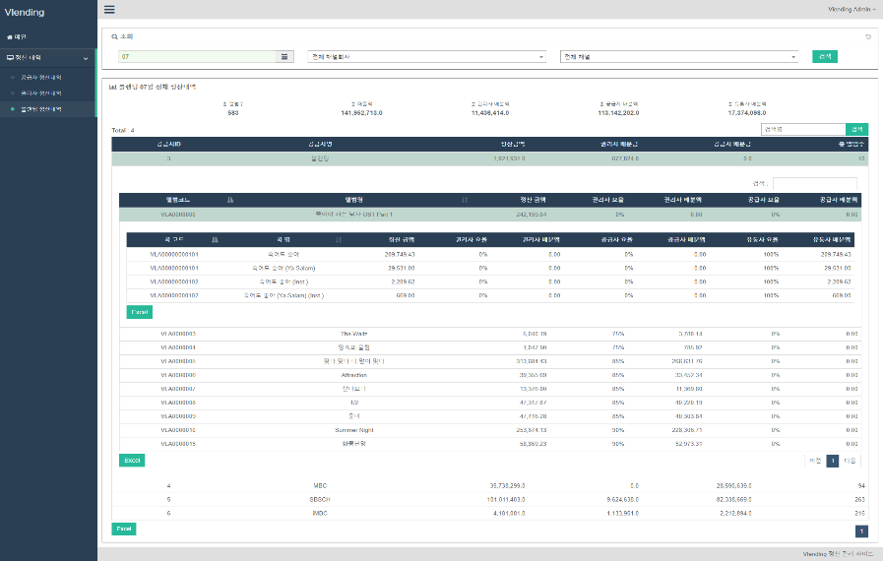
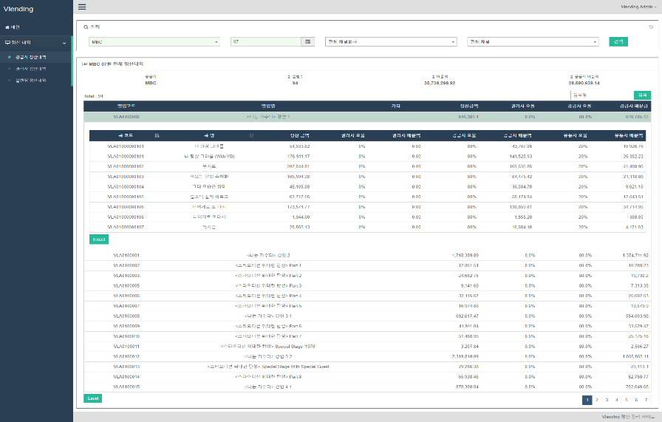
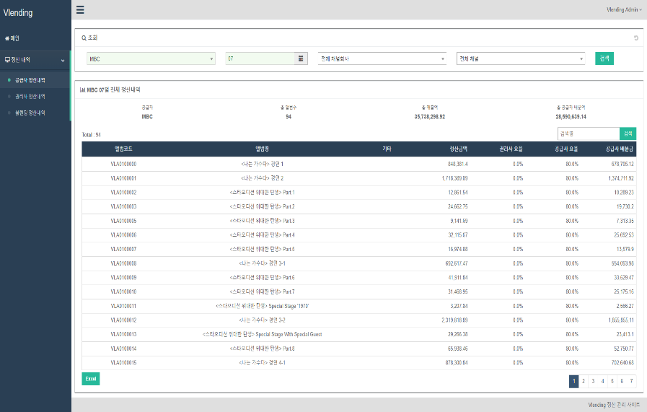
Project
3. Vlending [ 정산 관리 사이트 ]

Slide 11
Project
4. 탁구 경기 기록 관리 사이트
▣ 프로젝트 설명
□ 탁구 선수들의 경기기록을 입력 받아 데이터베이스에 저장한 후 분석 요인별로 해당 선수의 장단점 및 기록들을 표로 나타내는 사이트
▣ 담당 업무
□ 프론트엔드 및 백엔드 개발
- front : 로그인, 회원 정보 관리, 탁구 기록 관리, 선수 정보 관리, 통계 분석 페이지 등 개발
- back : 데이터베이스 설계 및 구축, Spring MVC 개발, 서버배포
▣ 사용 기술
□ java, spring boot, aws ec2, aws rds, git, html, css, jquery, mysql, hibernate, querydsl

Slide 12
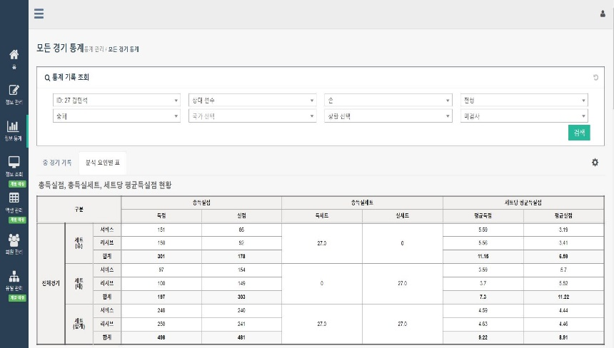
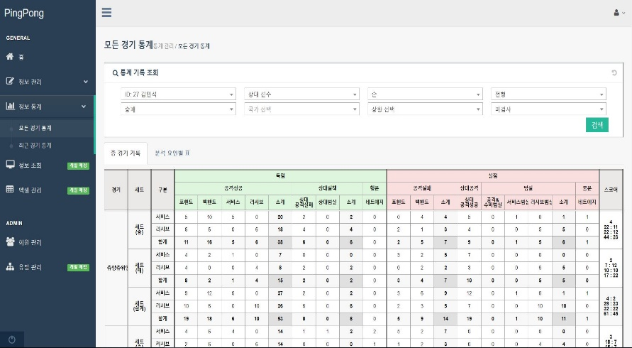
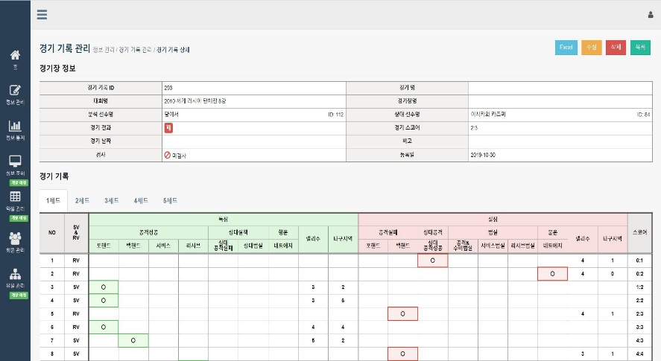
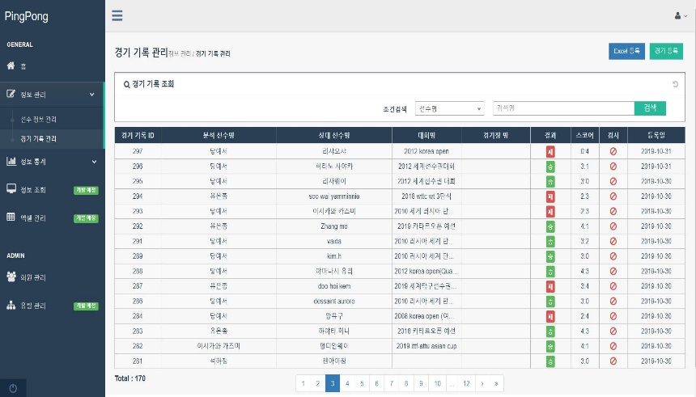
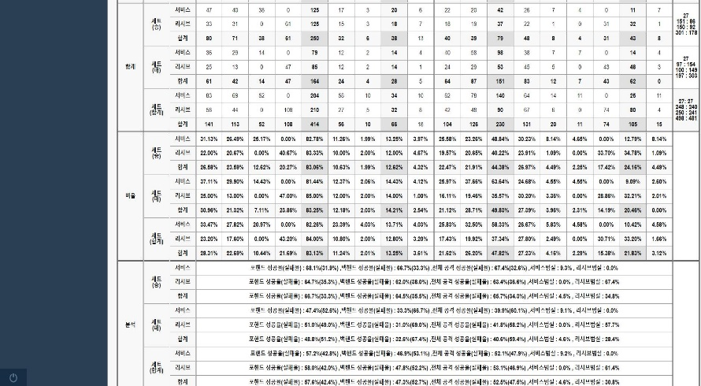
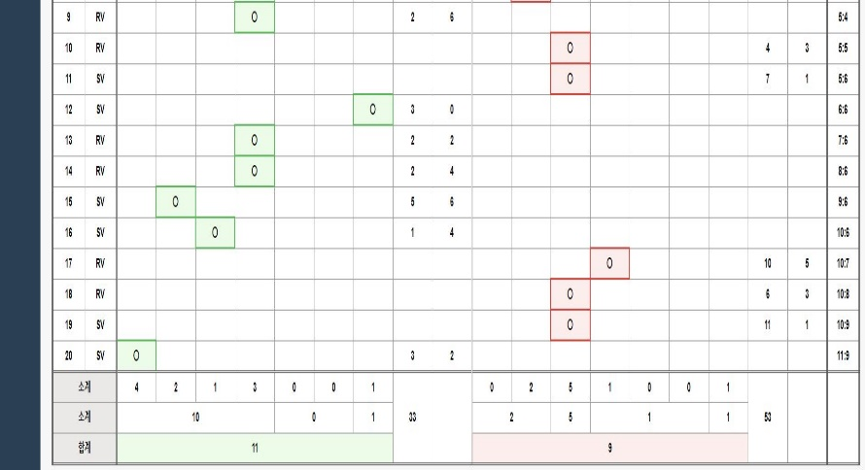
Project
4. 탁구 경기 기록 관리 사이트

Slide 13
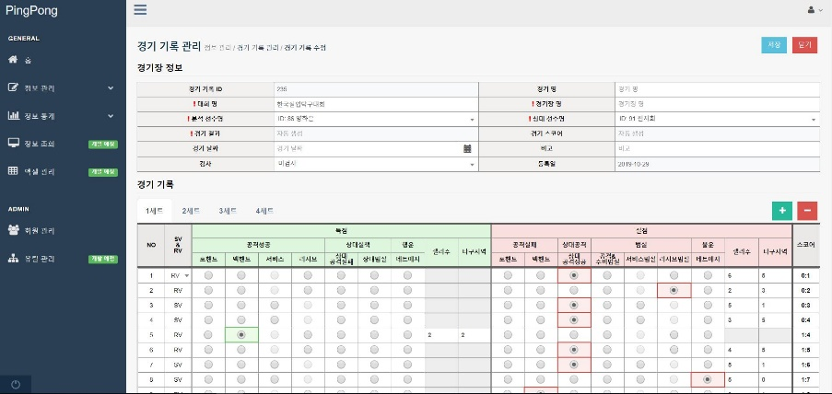
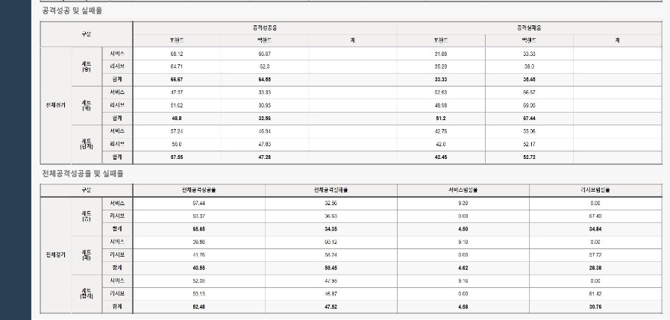
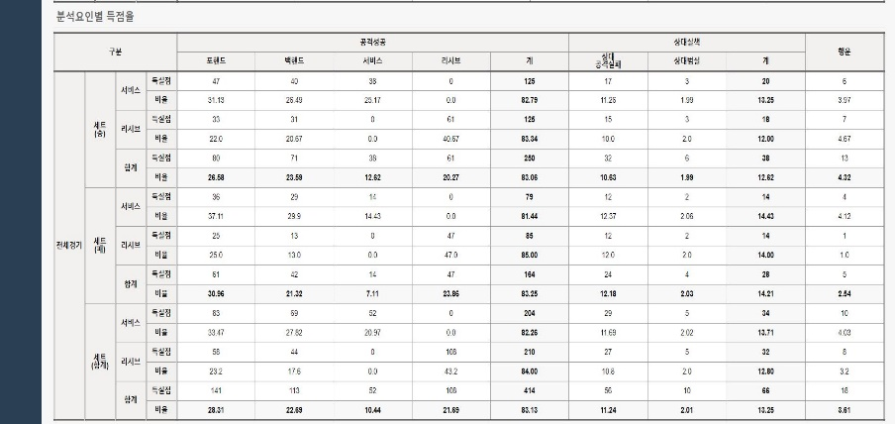
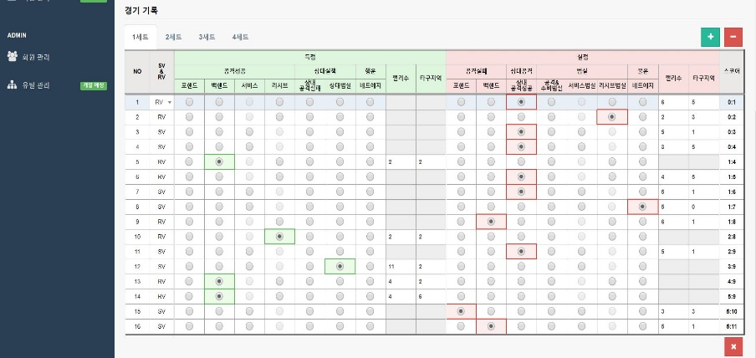
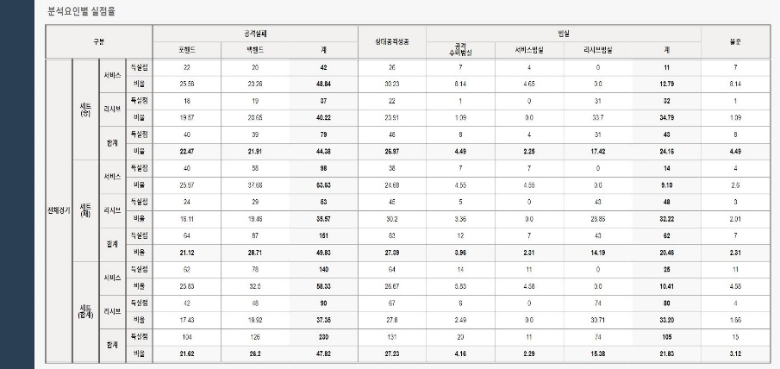
Project
4. 탁구 경기 기록 관리 사이트

Slide 14
Project
5. Vlending [ 서비스 홍보용 사이트 ]
▣ 프로젝트 설명
□ 회사 해외 홍보용 웹페이지와 공식 홈페이지 개발
▣ 담당 업무
□ 프론트엔드 및 백엔드 개발
- front : fullpage.js 플러그인을 적용하여 배달의 민족 사이트 처럼 단일 페이지(반응형 웹)로 개발
- back : Nodejs로 개발 ec2, pm2, nginx, route53으로 서버 배포
▣ 사용 기술
□ aws ec2, route 53, git, nodejs, pm2, nginx, html, css, javascript

Slide 15
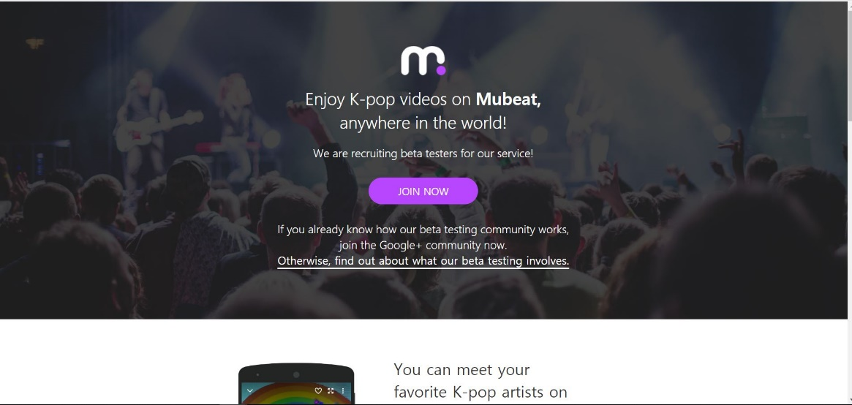
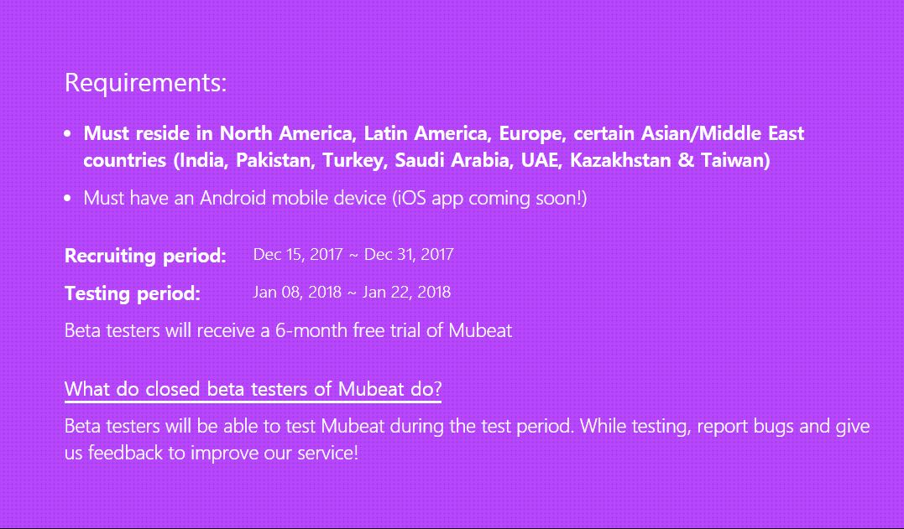

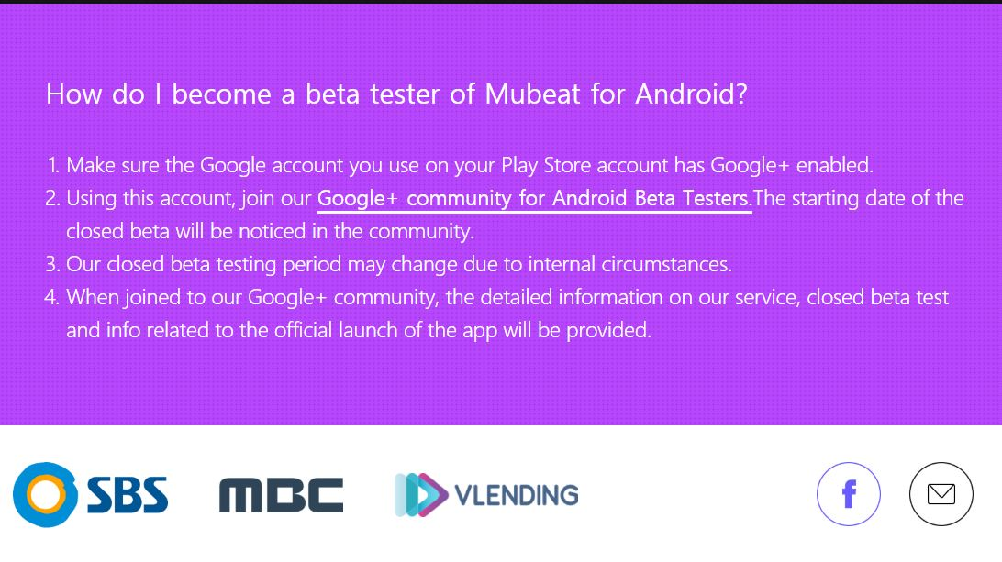
Project
5. Vlending [ 서비스 홍보용 사이트 ]

Slide 16

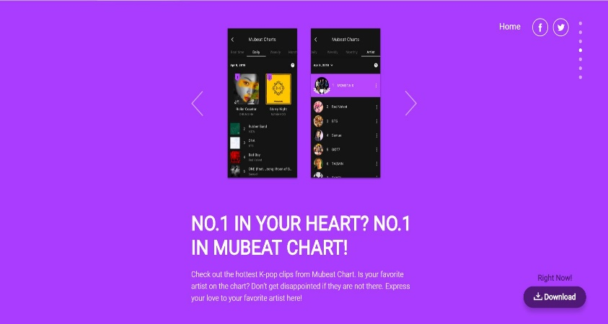
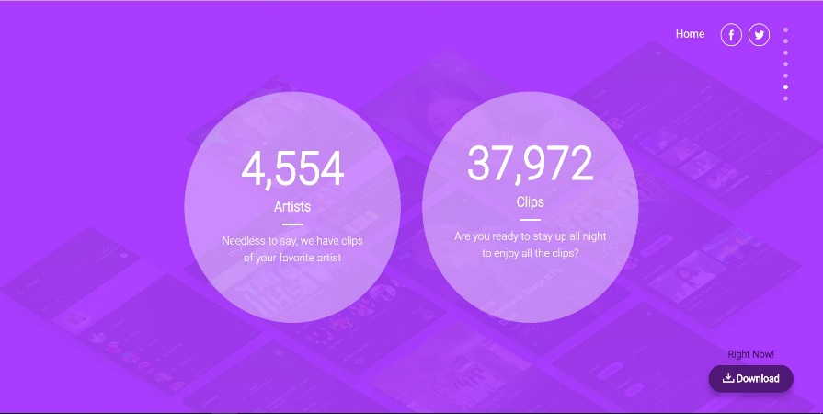

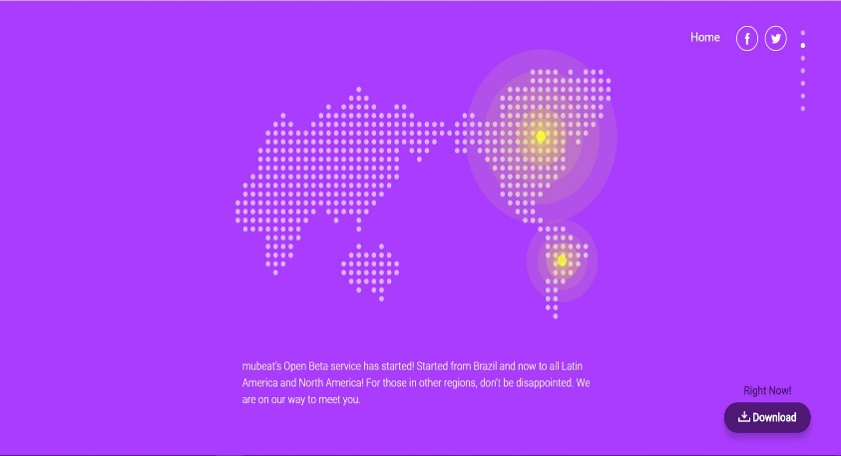

Project
5. Vlending [ 서비스 홍보용 사이트 ]

